Slide 1
LOS RECURSOS ENERGÉTICOS
HISTORIA
La leña fue la primera fuente de energía para el ser humano, y la más importante durante la mayor parte de su historia. Era muy asequible porque en muchas partes del mundo crecían grandes bosques. En los tiempos antiguos también se usaban algunas otras fuentes de energía que sólo se encontraban en zonas puntuales: asfalto, carbón y turba de depósitos superficiales, y petróleo procedente de filtraciones de yacimientos subterráneos.
La situación cambió en la edad media cuando la leña se empezó a utilizar para fabricar carbón vegetal, que se empleaba para obtener metales a partir de sus minas. A medida que se talaban los bosques y disminuía la cantidad de leña disponible, en los comienzos de la Revolución Industrial, el carbón vegetal fue sustituido en la obtención de metales por el coque procedente del carbón. El carbón, que también se empezó a utilizar para propulsar las máquinas de vapor, se fue convirtiendo en la fuente de energía dominante a medida que avanzaba la Revolución Industrial.

Slide 2
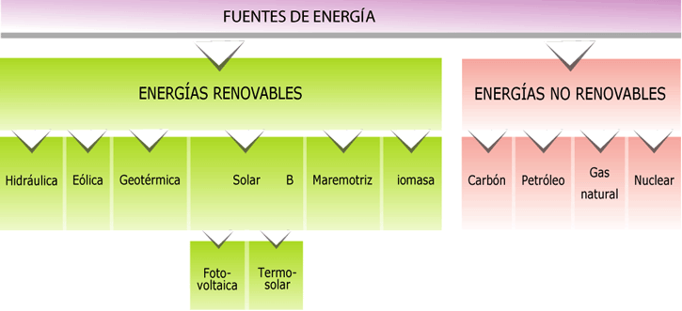

Slide 3
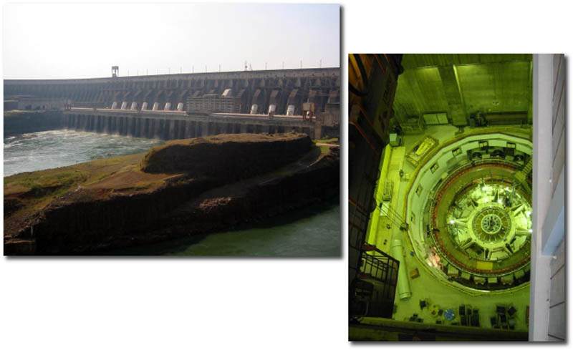
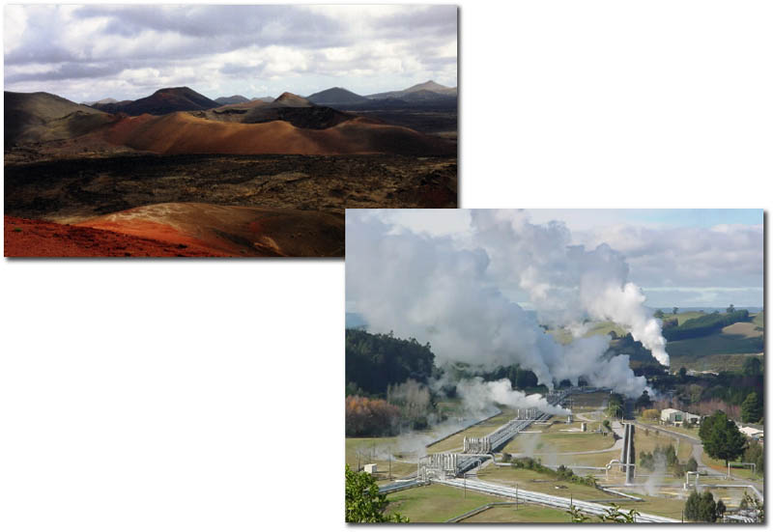
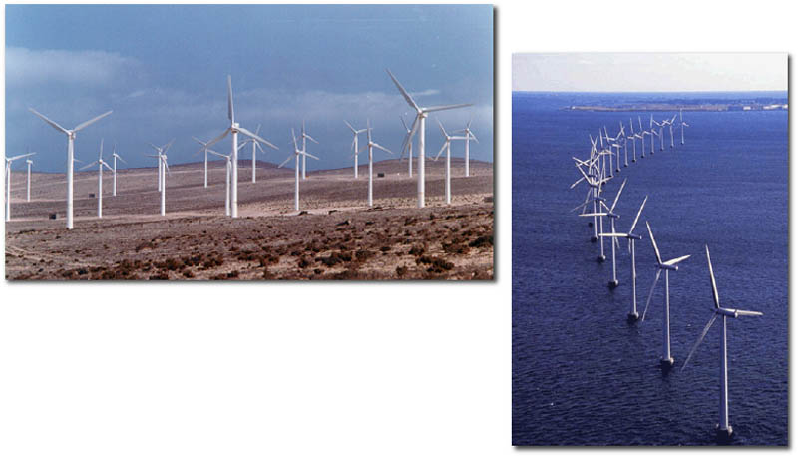
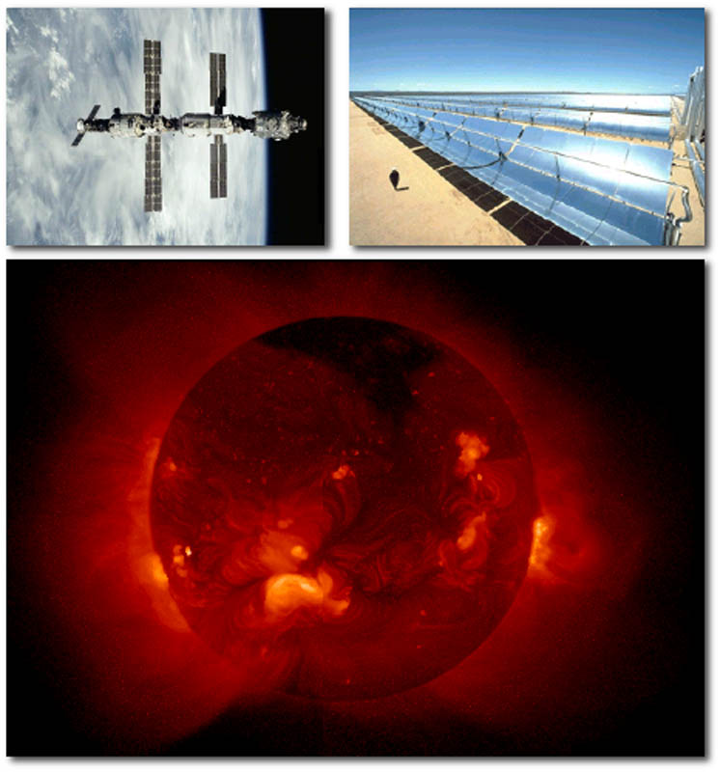
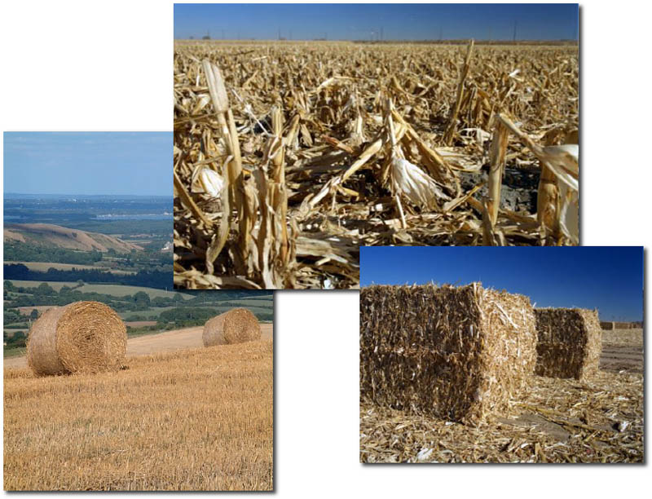
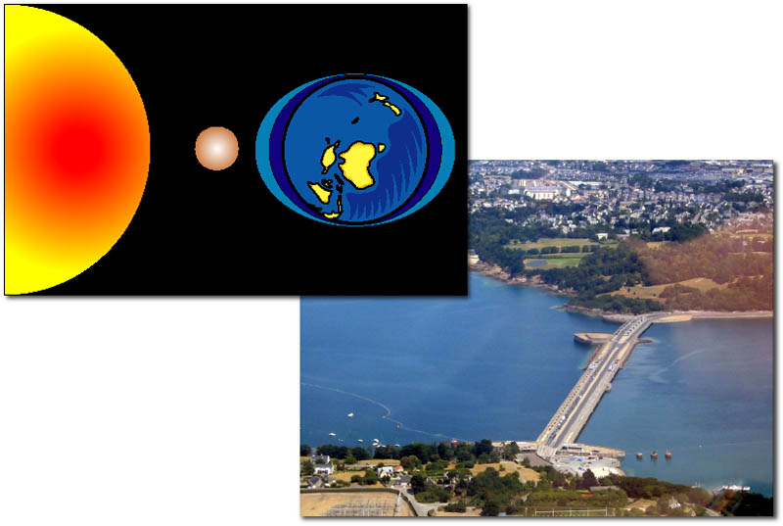
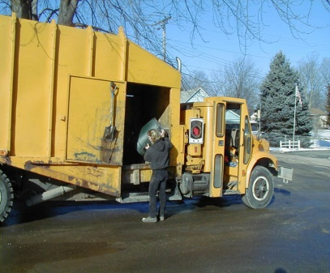
ENERGÍAS RENOVABLES

Slide 4
ENERGÍA HIDRÁULICA

Slide 5
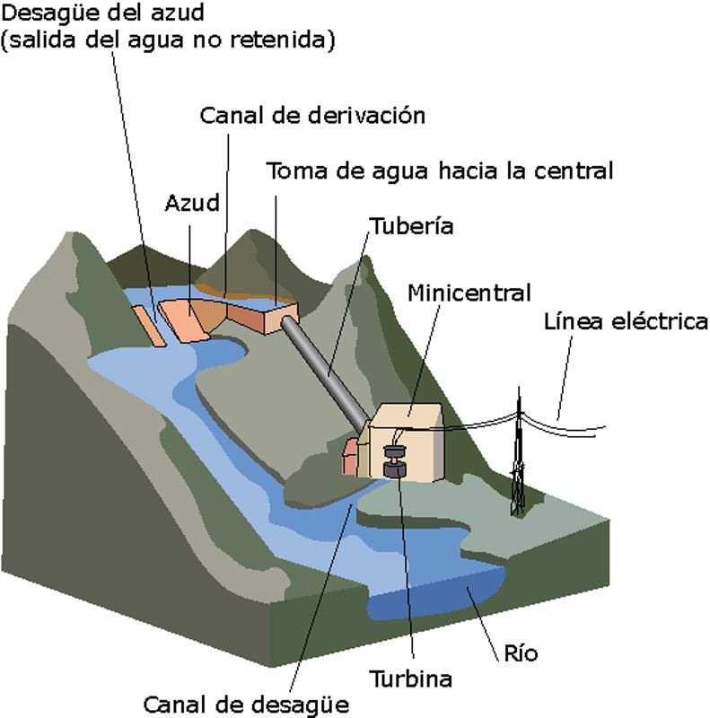
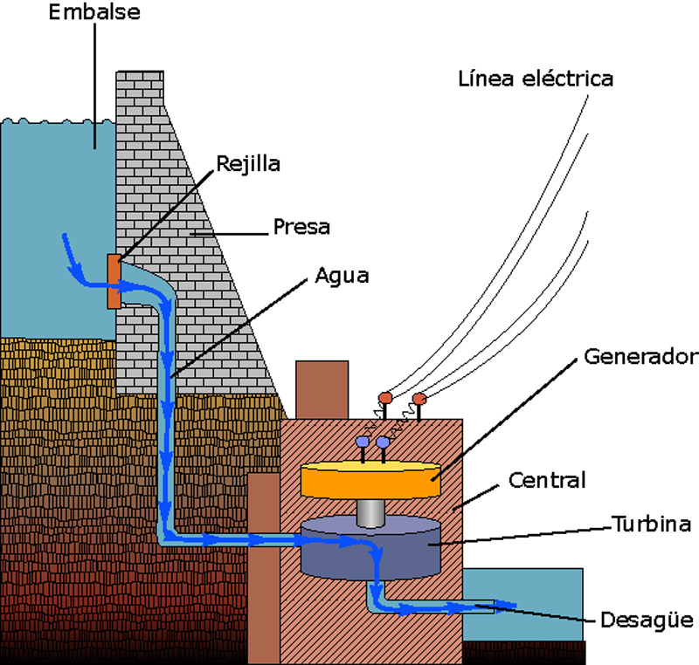
ENERGÍA HIDRÁULICA Tecnología
Actualmente la energía hidráulica se destina, fundamentalmente, a la generación de electricidad

Slide 6
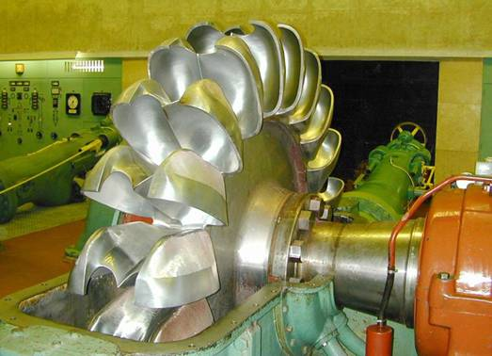
ENERGÍA HIDRÁULICA Tecnología
Para transformar la energía cinética y potencial del agua en energía mecánica de rotación se utilizan dispositivos denominados turbinas hidráulicas, las cuales, acopladas al eje de un generador eléctrico, le imprimen el movimiento de giro necesario para que éste produzca energía eléctrica.

Slide 7
ENERGÍA EÓLICA

Slide 8
ENERGÍA EÓLICA Origen
El viento ha tenido tal especial importancia en la vida cotidiana del hombre en la antigüedad que éste llegó a elevarlo, debido a la falta de conocimientos, a la categoría de Dios.
En la Mitología griega el Dios padre de los vientos era Eolo, de ahí el nombre de Energía Eólica, que los tenía encerrados en un zurrón y los sacaba cuando le parecía oportuno, según cuenta Homero en uno de los cantos de su inmortal obra La odisea.

Slide 9
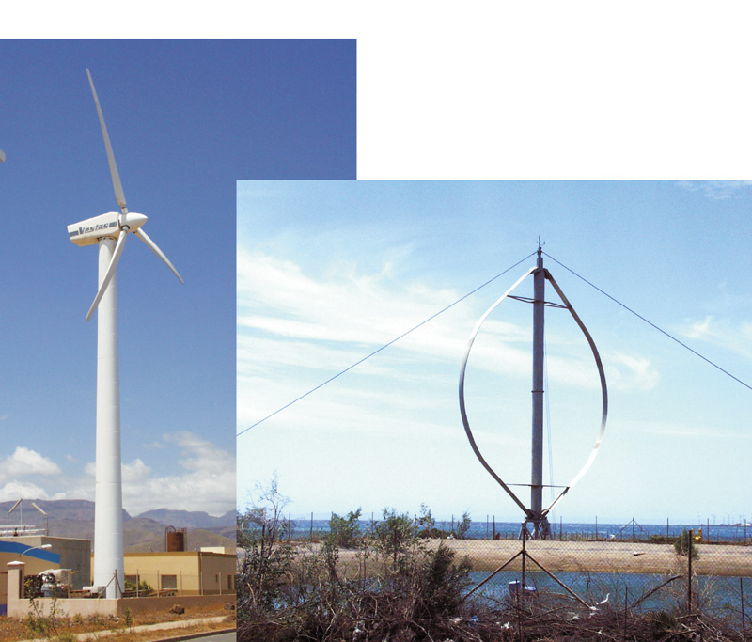
ENERGÍA EÓLICA Tecnología
En función de la posición del eje de giro del rotor las máquinas eólicas se clasifican en:
Máquinas de eje horizontal.
Máquinas de eje vertical
Las de eje vertical, debido a su bajo rendimiento, prácticamente han desaparecido del mercado actual.

Slide 10
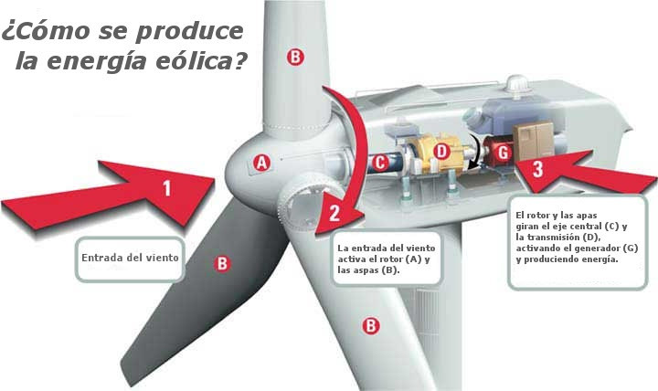
ENERGÍA EÓLICA Tecnología
La energía eólica mueve una hélice y mediante un sistema mecánico se hace girar el rotor de un generador, normalmente un alternador, que produce energía eléctrica. Para que su instalación resulte rentable, suelen agruparse en concentraciones denominadas parques eólicos.

Slide 11
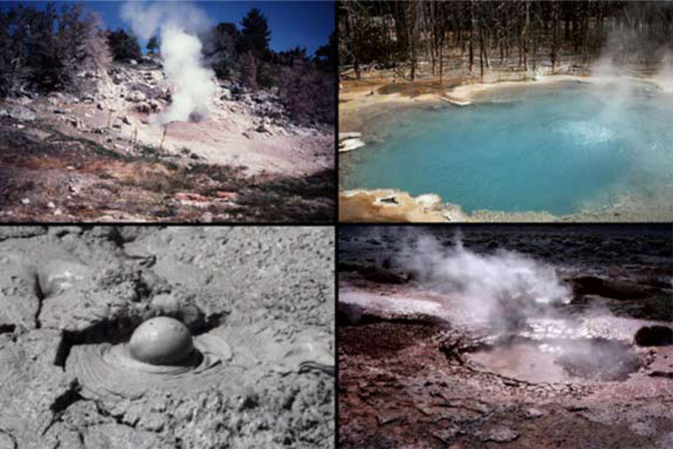
ENERGÍA GEOTÉRMICA Origen:

Slide 12
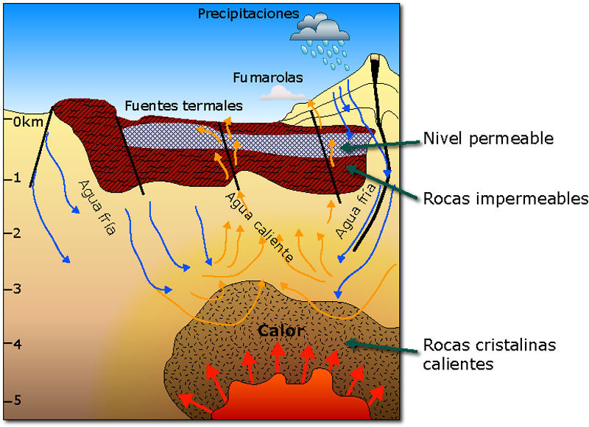
ENERGÍA GEOTÉRMICA
El campo geotérmico es una extensión de tierra con un mayor gradiente (temperatura) que lo normal. También se conoce como área con calentamiento anómalo, cuya fuente de calor es un acuífero confinado (depósito de agua) almacenado y limitado por una capa sello, impermeable, que conserva el calor y presión, formando lo que se conoce como reservorio geotérmico. Este yacimiento de agua almacenado y calentado de forma natural en el subsuelo por una fuente de calor no muy profunda denominada cámara magmática, usualmente está relacionado con la actividad volcánica.

Slide 13
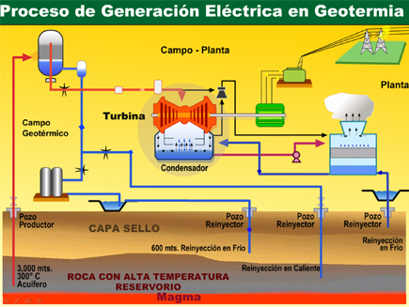
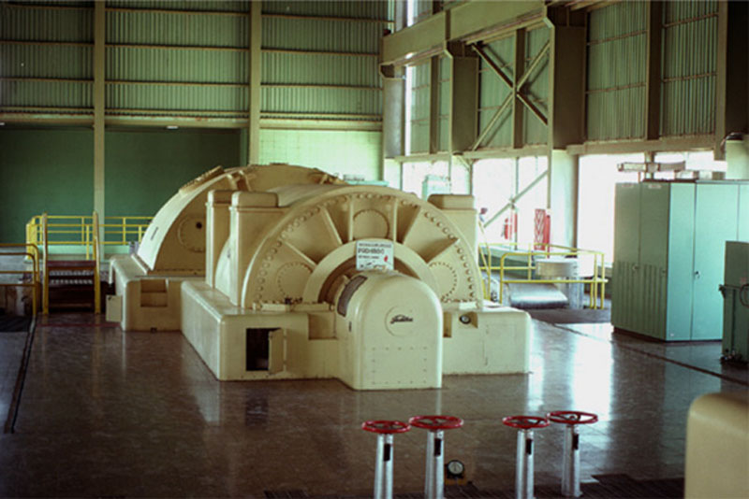
ENERGÍA GEOTÉRMICA Tecnología
La alta presión que alcanzan estos reservorios (yacimientos de agua y vapor presurizado) muchas veces rompe los estratos rocosos o utilizan las fallas geológicas existentes y salen a la superficie en forma de fumarolas, manantiales de agua caliente, ausoles o geyser.
En el campo geotérmico es el sitio donde se ubican los pozos geotérmicos que desde la superficie conectan con el reservorio y es a través de éstos que se extrae el vapor que mediante una red de tuberías denominado sistema de acarreo, se conduce hacia la central generadora, donde la energía calorífica del vapor se convierte en energía mecánica y posteriormente en energía eléctrica.

Slide 14
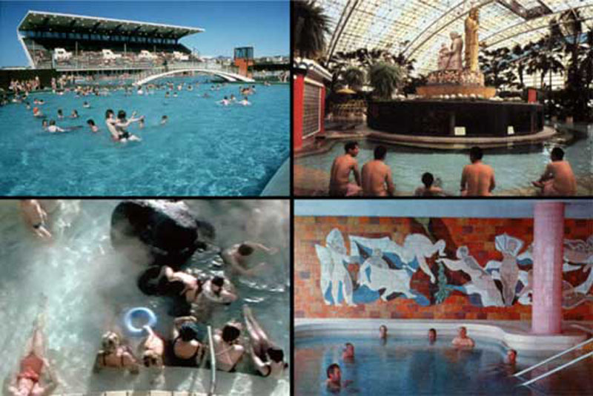
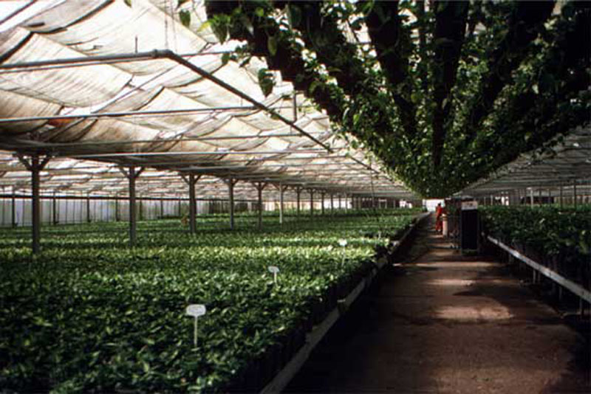
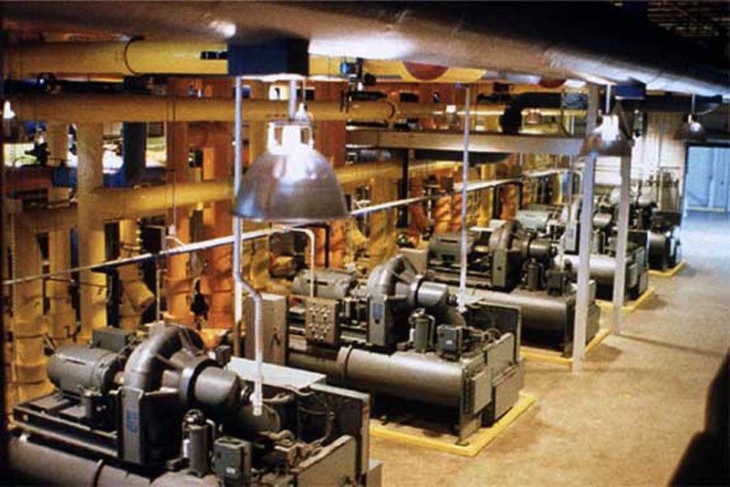
ENERGÍA GEOTÉRMICA Tecnología
Cuando los yacimientos geotérmicos son de baja entalpía el calor se suele explotar directamente, es decir, sin convertirlo en otro tipo de energía. Entre las distintas aplicaciones directas del calor extraído de las fuentes geotérmicas pueden señalarse:
Los balnearios
Los invernaderos
La calefacción doméstica centralizada,
usos industriales, etc.
Los balnearios
Los invernaderos
La calefacción doméstica centralizada,

Slide 15
ENERGÍA SOLAR

Slide 16
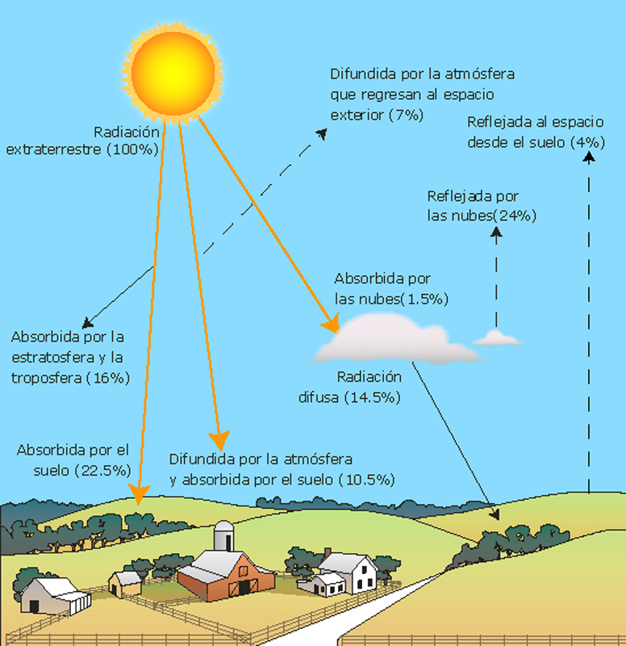
ENERGÍA SOLAR Origen
De la enorme cantidad de energía que emite constantemente el Sol, una parte llega a la atmósfera terrestre en forma de radiación solar

Slide 17
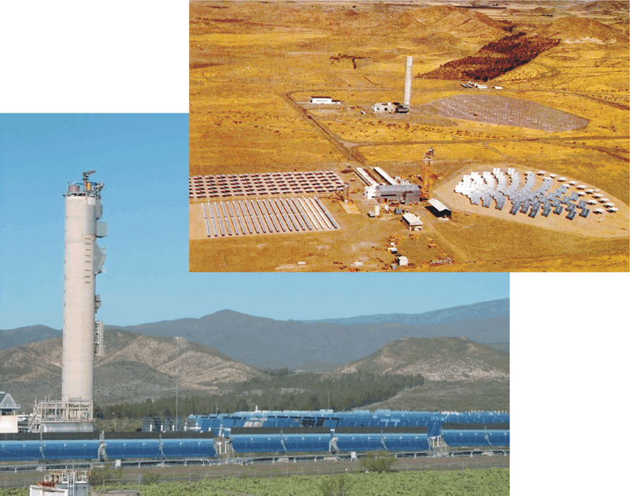
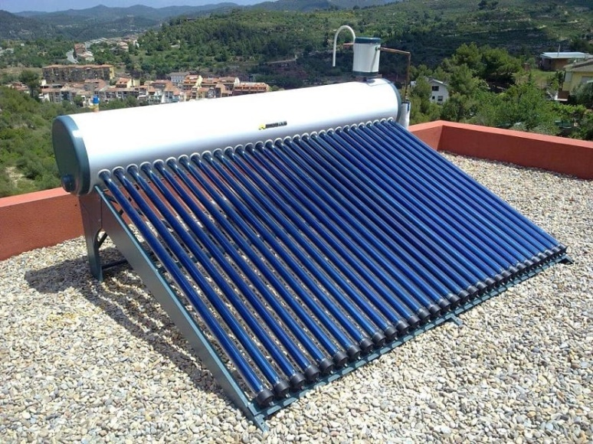
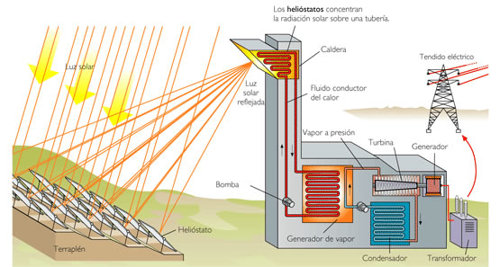
ENERGÍA SOLAR TERMOSOLAR Tecnología:
Se aprovecha la radiación solar para convertirla en energía utilizable y así poder tener agua caliente y calefacción de un modo ecológico, renovable y de producción propia. ... Los paneles solares son denominados colectores y su función recoger la energía del sol.

Slide 18
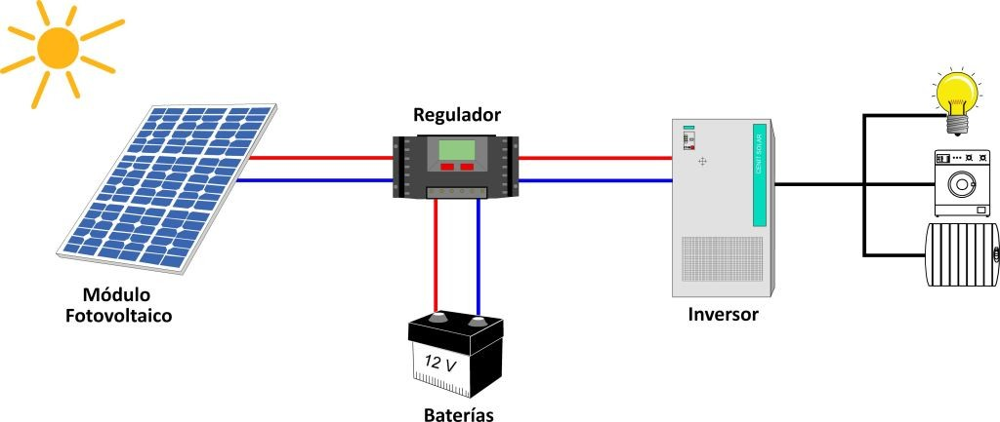
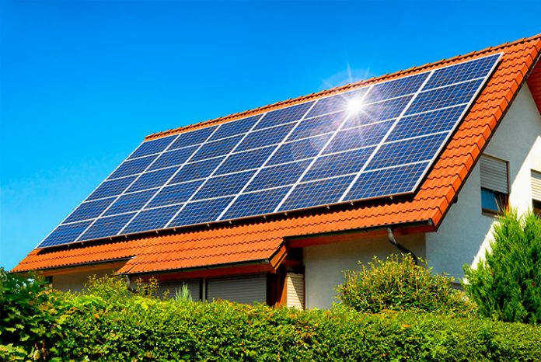
ENERGÍA SOLAR FOTOVOLTAICA Tecnología:
La energía solar fotovoltaica produce electricidad por el espectro de luz visible del sol, por medio de celdas fotovoltaicas. Cuando los rayos solares impactan la celda, ocurre un movimiento de electrones que, al canalizarlos se obtiene corriente eléctrica. para formar módulos y paneles que producen mayor electricidad.

